Slide 1
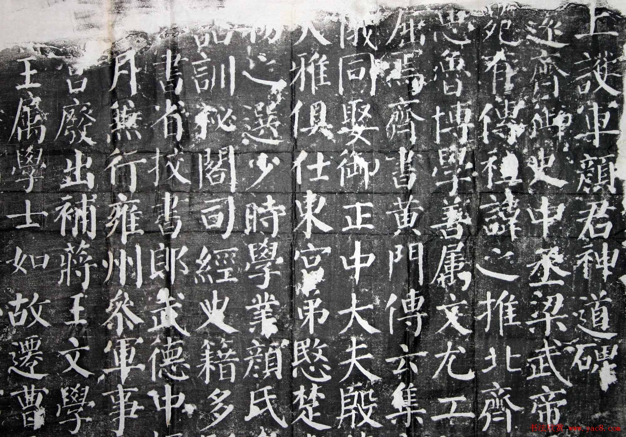
第二单元
拓展模块
书
法

Slide 2

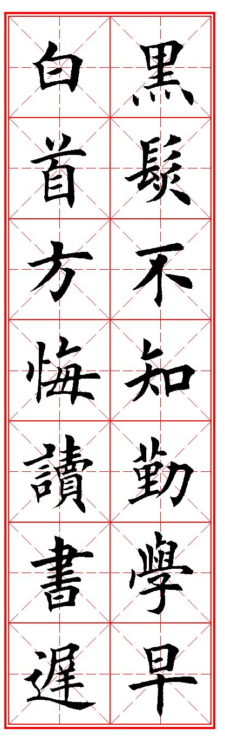
拓展模块---第二单元 第1课 书法
问题导入
1、对中国所独有的书画用具“文房四宝”，你有何了解？
2、你知道如何使用吗？
学习提示
1、熟悉中国书法创作的工具和材料。
2、从笔法、点画、结字、章法等角度体会楷书的“书写之法”。
3、尝试使用毛笔进行楷书书写实践

Slide 3
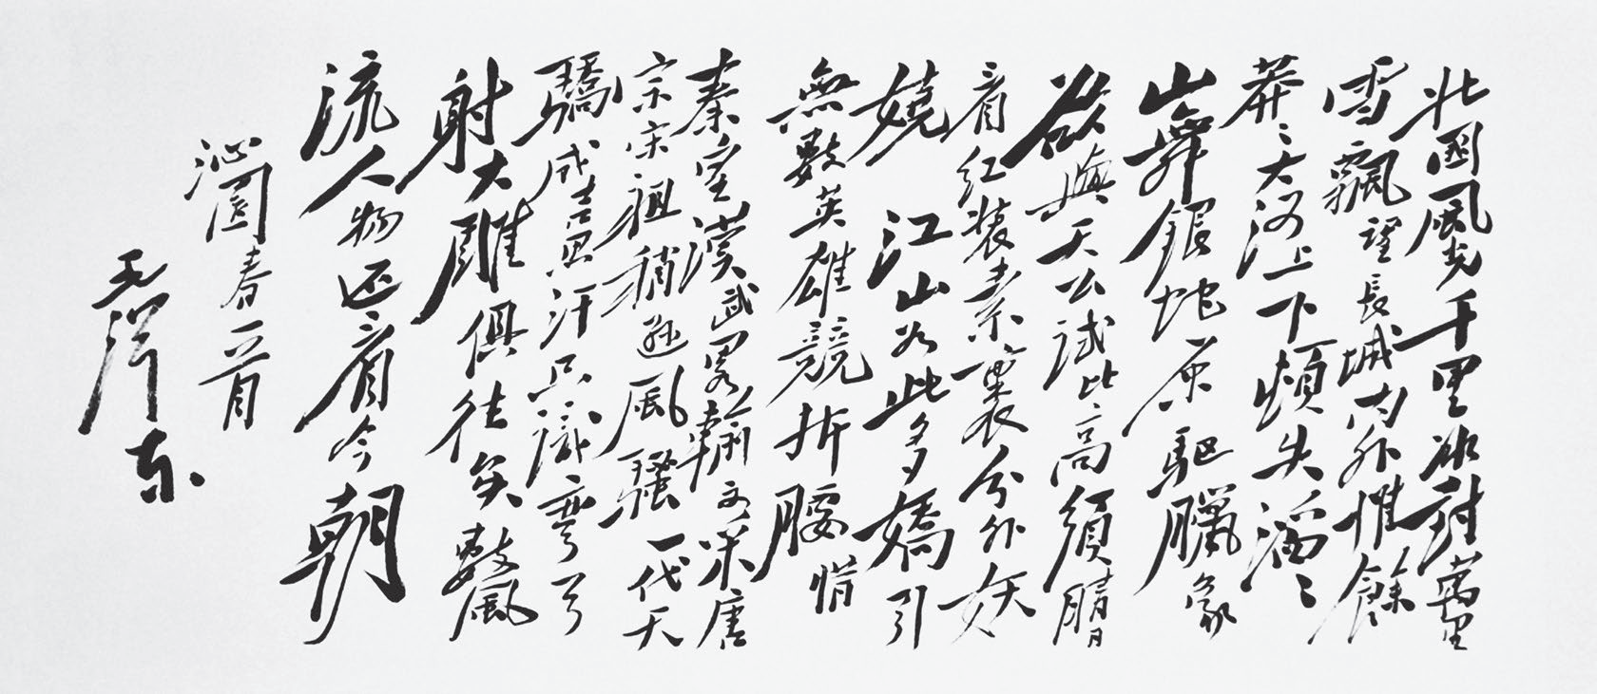
书法艺术是中华传统文化的精髓，在世界美术领域独树一帜。书法和绘画相辅相成，关系密切，是中国特有的同质而异体的艺术，是中华文明的重要组成部分。
一代伟人毛泽东不仅是政治家、军事家、革命家，还是文学家、书法家等。他的《沁园春·雪》是一幅经典书法作品，该作品气势磅礴，行云流水，展现出毛泽东的豪情壮志与不畏强敌的精神风貌。

Slide 4
拓展模块---第二单元 第1课 书法
一、材料与工具
（一）笔
（二）墨
（三）纸
（四）砚
二、笔法与墨法
三、实践与练习—书法
（一）材料与工具准备
（二）书法实践
学

Slide 5
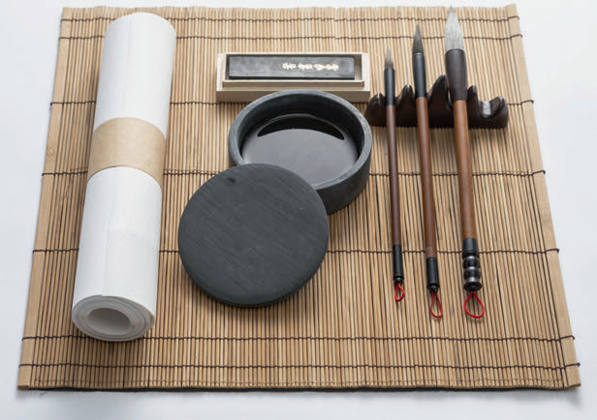
拓展模块---第二单元 第1课 书法
一、材料与工具
中国书法与绘画所使用的笔、墨、纸、砚，被称为“文房四宝”，有上千年的传承，它们决定了中国书画独特的表现形式和艺术风格。

Slide 6
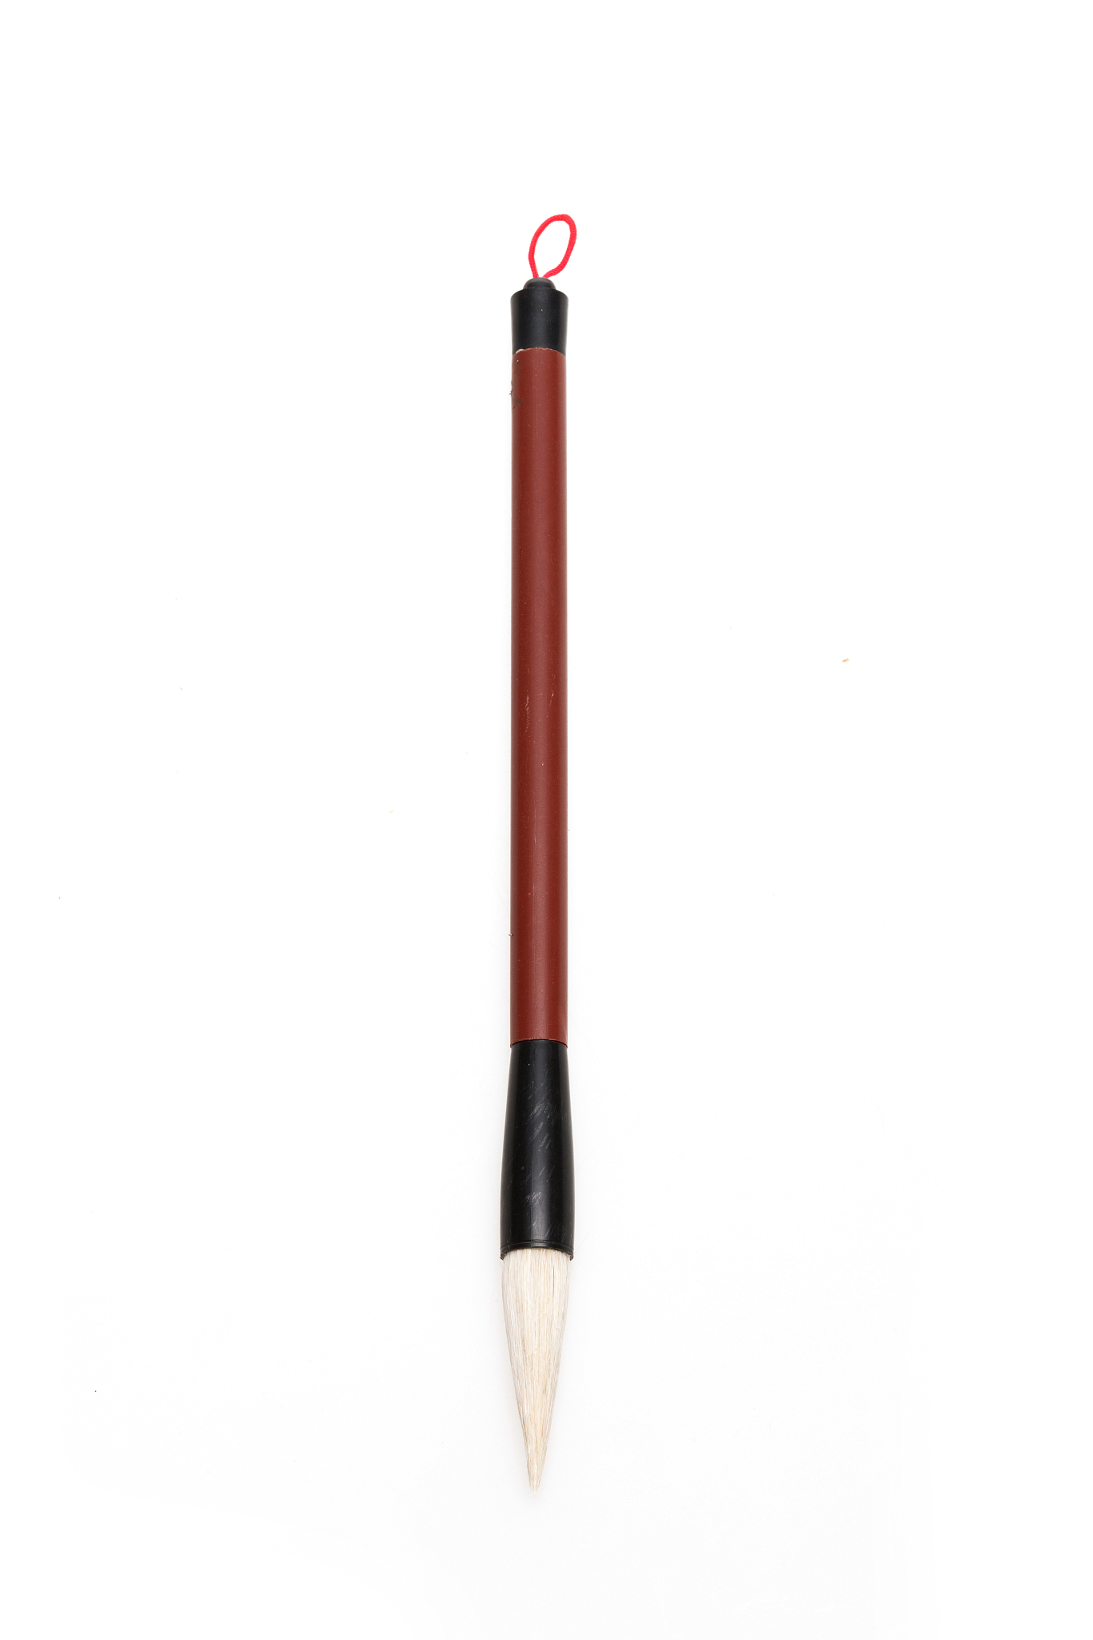
拓展模块---第二单元 第1课 书法
（一）笔
毛笔是“文房四宝”之首，历史悠久，在战国时就已被广泛使用。经过不断的探索与改进，毛笔不仅具有实用性，也兼具美观与装饰性。
按笔毫的原料与性能来说，毛笔可分为硬毫、软毫和兼毫三大类。狼毫属于硬毫，弹性佳，多用于勾线。羊毫属于软毫，笔性柔软，吸水饱满，一般用来渲染着色。兼毫是在羊毫中掺入其他硬毫制成，软硬适中，能勾能染。
按笔锋的长短，毛笔可分为长锋、中锋和短锋，性能各异。长锋可画出婀娜多姿的线条，短锋可画出凝重厚实的线条，中锋则介于长锋和短锋之间，尤适宜画山水。
不同材质的毛笔，在表现书画作品时，会呈现出不同的艺术效果。

Slide 7
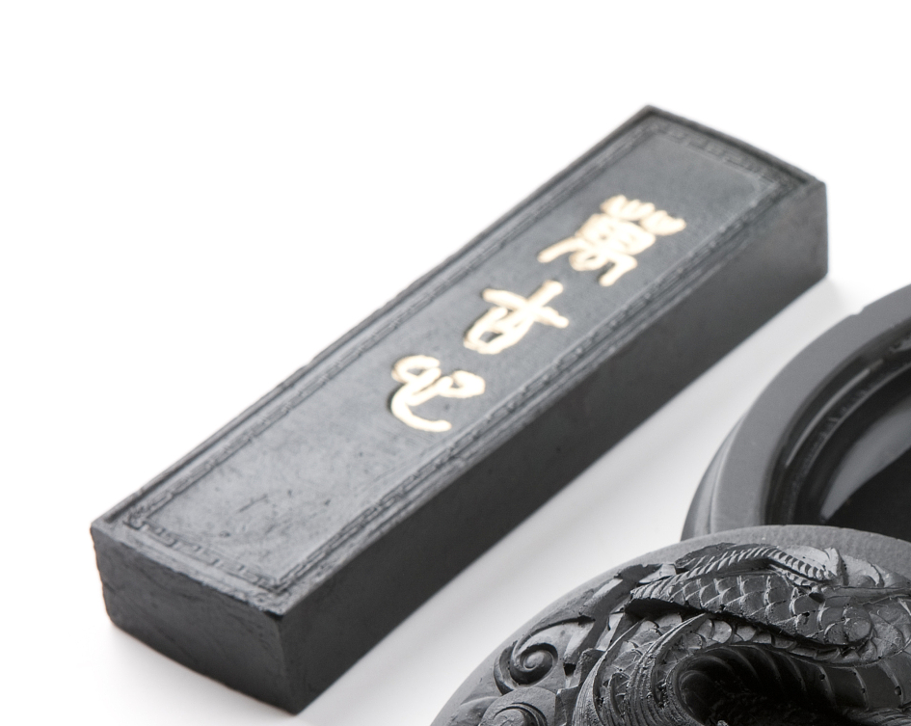
拓展模块---第二单元 第1课 书法
（二）墨
墨的发明略晚于笔，是中国书画中重要的“颜料”。墨的主要原料是炭黑、松烟、油烟和胶等。由于制作方式不同，墨可分为松烟墨和油烟墨两种。松烟墨主要以松树枝干熏炼成的松烟制成，特点是色乌，光泽度差，胶质轻，宜书写。油烟墨多以用桐油配合其他油料炼成的油烟制成，特点是色泽黑亮，有光泽，中国画多用油烟墨。

Slide 8
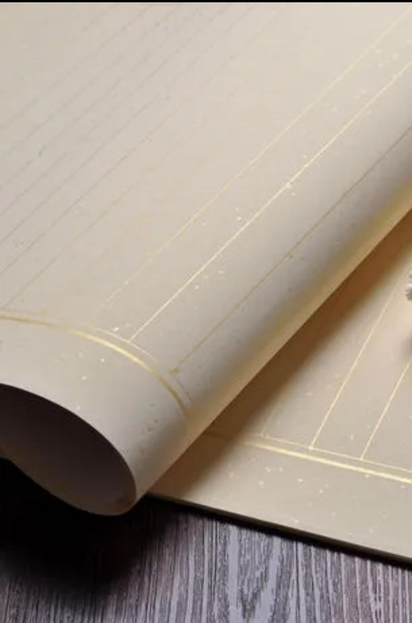
拓展模块---第二单元 第1课 书法
（三） 纸
中国书画常用宣纸。宣纸质地细薄、绵韧、洁白，同时具有耐老化、拉力强及不变色等特点，使得中国书画作品能够长期保存。宣纸有熟宣和生宣之分。熟宣质地紧密，吸水能力弱，适于工笔画、小楷书法。生宣则吸水能力强，墨水容易渗入，适于写意画与书法。

Slide 9
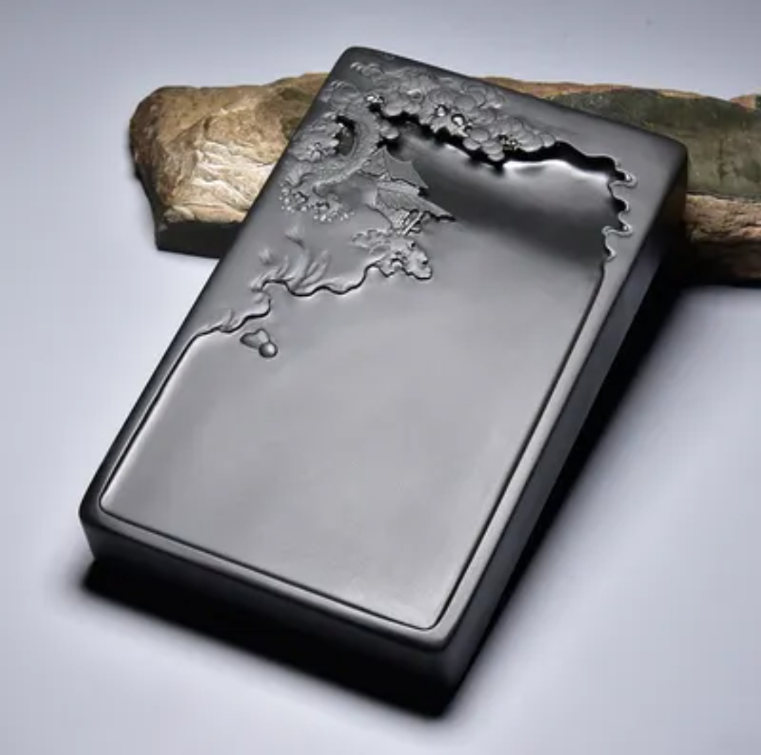
拓展模块---第二单元 第1课 书法
（四）砚
砚是研墨之器。中国砚台的材料丰富多样，广东肇庆的端砚、安徽歙县的歙砚、甘肃卓尼县的洮砚、山西新绛县的澄泥砚有“四大名砚”之誉。由于砚的制作融入了不同的文化特征，除了使用价值，还有很高的观赏价值和收藏价值。
思考与练习
同学们可以走进当地博物馆或文物商店，观察体验笔、墨、纸、砚，感受其材料属性与文化特点。

Slide 10
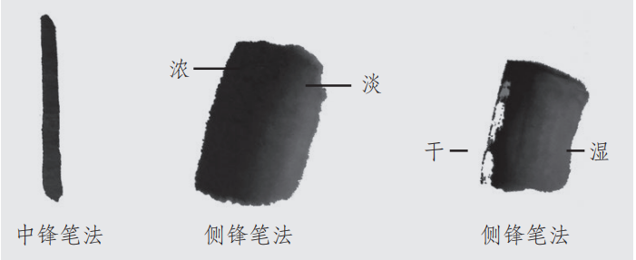
拓展模块---第二单元 第1课 书法
二、笔法与墨法
中国书画家经常使用的“笔墨”二字，不仅是指中国书画使用的工具材料，更重要的是指具有悠久传统的中国书法与中国画运笔用墨的表现技法。笔墨的运用能创造出独特的美感。
笔法是指写字作画用笔的方法。中国书画以线条表现为主，要使线条点画富有变化，必须讲究执笔，且在运笔时掌握轻重、快慢、偏正、曲直等方法。

Slide 11
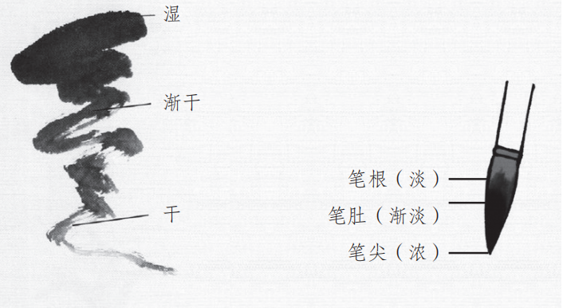
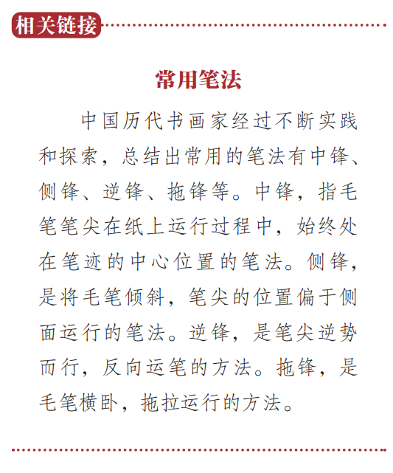
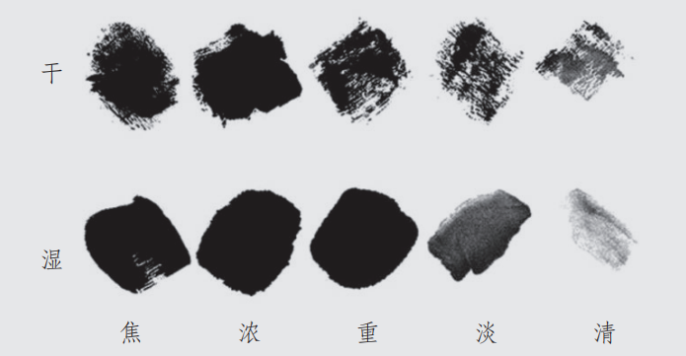
拓展模块---第二单元 第1课 书法
中国画不仅讲究笔法，而且讲究墨法。墨法就是通过水与墨的巧妙配合，运用不同笔法和运墨技巧，创造出墨的浓、淡、干、湿等丰富变化的方法。
中国书法与中国画艺术的共同追求，不仅在于其形式的美，更在于其蕴含的艺术意境与精神内涵。

Slide 12
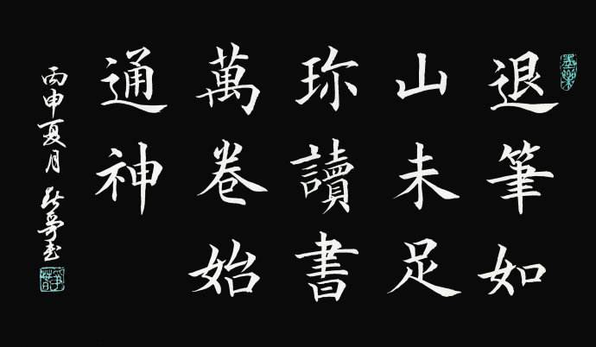
拓展模块---第二单元 第1课 书法
三、实践与练习—书法
（一）材料与工具准备
宣纸、墨汁、毛笔、书画毡、白瓷碟、笔洗等。

Slide 13
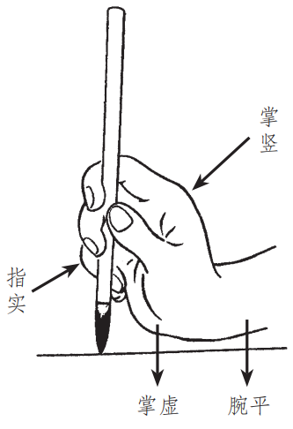
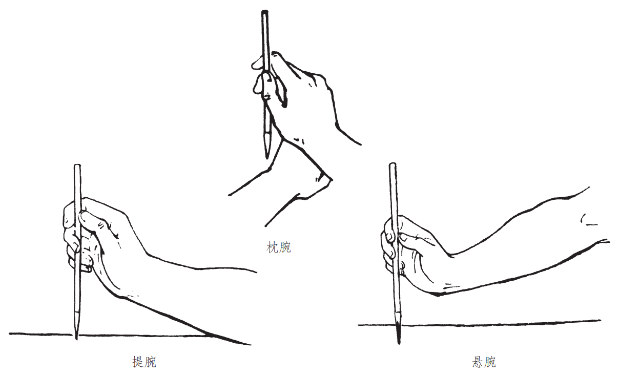
拓展模块---第二单元 第1课 书法
（二）书法实践
2.手腕运笔
除了正确执笔，还要学会运笔。手腕是运笔的关键，学习书法，应先练运腕，然后注意手指与手臂的协调配合。
腕法有三种：枕腕、提腕、悬腕。
枕腕，书写时以左手背垫在右手腕下，主要用于书写小楷。
提腕，肘着桌面，而腕提空，比枕腕运笔更灵动，适宜写小
字与中楷。
悬腕，手腕与肘部都离开桌面，作大楷、行书及草书宜用悬腕。
学习楷书可以为掌握书法技巧打下良好的基础。楷书的书写技巧，可以从点画和结字两个角度分别进行探究。而在习字之前，要先从执笔、运笔、提笔、按笔等方面做好准备工作。
1.五指执笔法
大拇指、食指、中指捏笔，无名指以指背抵住笔杆。
指尖捏笔，宜表达运笔的细腻变化。
虎口张开，手掌自然中空，呈“马镫”形为佳。
手掌尽量竖起来，便于笔的运转。
执笔的高低，一般以笔杆中间偏下一点儿为宜。

Slide 14
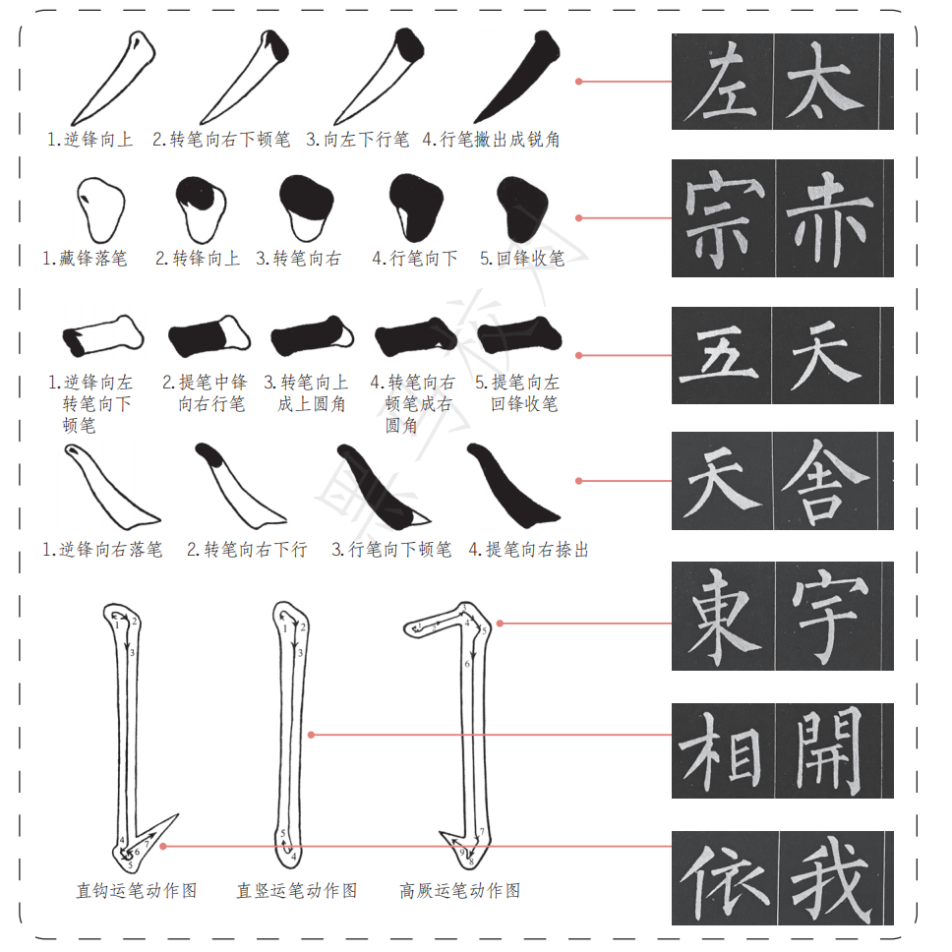
拓展模块---第二单元 第1课 书法
3.楷书的中锋运笔与提笔、按笔
笔锋在笔画的中心线上运行，被称为中锋运笔。这是历代书法家所提倡的一种主要运笔方法。
提笔与按笔是使笔锋上下运动的两种相对的笔法。提笔是将笔锋上提，敛合成圆锥状，笔尖与纸面的接触面较小。按笔是将笔锋下按，笔毫铺开，笔尖与纸面的接触面较大。
运笔的整个过程，可以分为起笔、行笔、收笔三个阶段。在这三个阶段中，总是交错使用提笔与按笔，它们是一对既对立又统一的矛盾关系
思考与练习
体会楷书中锋运笔过程中的提按动作。

Slide 15
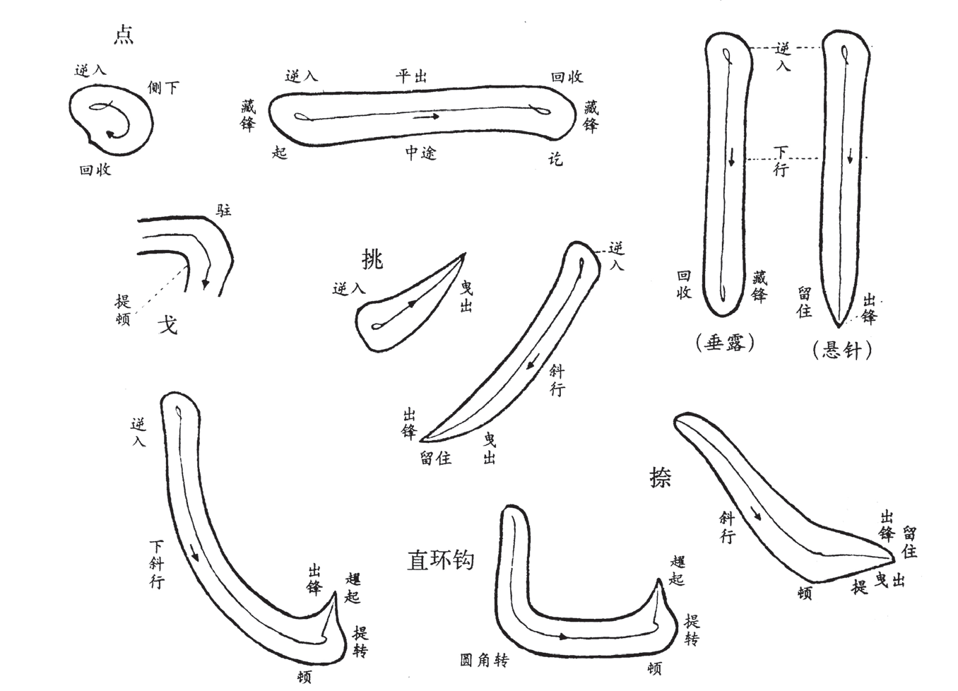
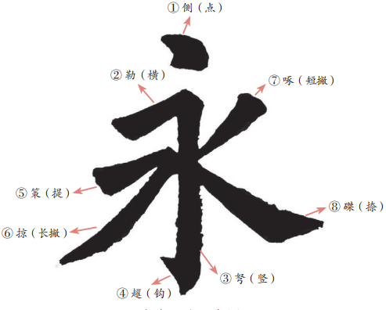
拓展模块---第二单元 第1课 书法
4.点画之法
“点画”是汉字各式笔画的总称，是汉字结构的基本组成部分。书家作书，是以笔塑造汉字之形，又以点画形态展示用笔之妙。因此，学习书法也应当先从点画书写入手。
楷书的点画虽然种类繁多、变化丰富，但经过前人的概括分类，基本可以分为点、横、竖、撇、捺、折、钩、挑、戈等。我们可以在练习点画时，感受到楷书点画丰富的形态变化。
思考与练习
请课下查阅“永字八法”的相关资料，通过对“永”字进行楷书书写练习，体悟不同点画的书写要点。

Slide 16
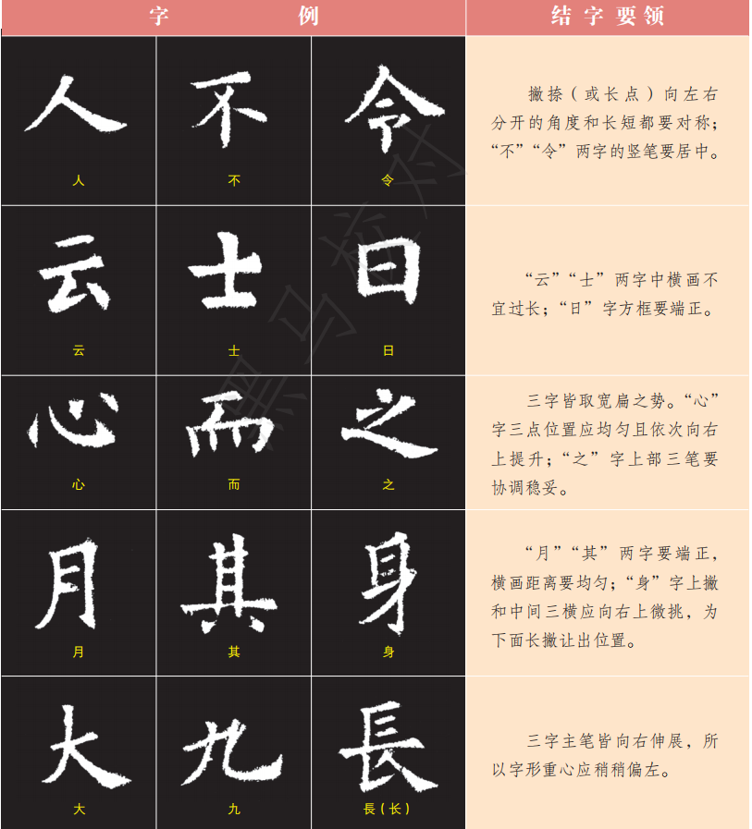
拓展模块---第二单元 第1课 书法
5.结字要领
汉字形体千变万化，笔画的长、短、粗、细、俯、仰、伸、缩和偏旁的宽、窄、高、低、侧、正等，构成了结字的不同形态。汉字从构成方式来划分，主要分为独体字和合体字两大类。独体字由点画组成，其结构不能再分解；合体字则由点画部首与独体字组合而成。
（1）独体字
独体字大多笔画较少，在结构上对精确、均衡的程度要求较高，而且汉字的大部分部首由独体字担任，所以要想掌握楷书的结字技巧，首先应该从独体字入手。独体字在书写时要根据每个字的具体形态，实现整体的平衡稳定及局部的参差变化。

Slide 17
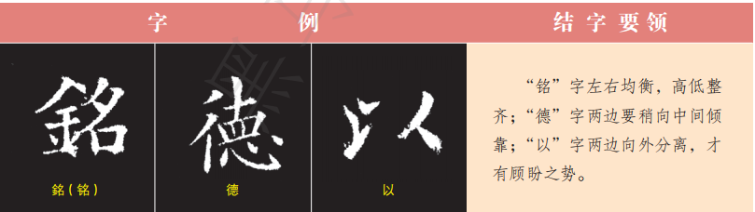
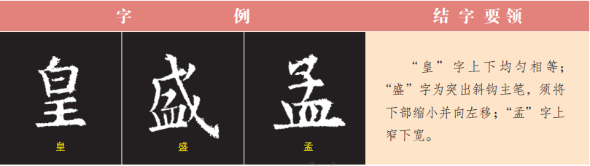
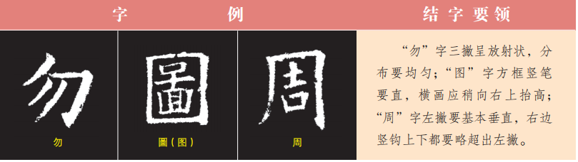
拓展模块---第二单元 第1课 书法
左右结构一般根据两边点画的多少来分配空间，不刻意追求对称。在高度上也不强求并列，而是服从于楷书横画左低右高的习惯，往往呈现出左下角低、右上角高的规律，这是练习中需注意体会和把握的原则。
（2）合体字
合体字在汉字中占绝大多数。楷书结字技法中的种种分类原则，基本都是遵循合体字的不同组织规律而形成的。合体字的形体结构大致可分为上下、左右、围合、上中下、左中右及复合结构六个类型。
上下结构结字的基本原则是上下两部分要做到高度相同，中心垂直，点画分布疏密均匀。在宽度上则有不同变化，要视情况灵活处理。
围合结构字体，先以外框确定字的形状，在书写外框时，应先考虑被围合部分的点画多少或形态特点，由此来安排外框的体势。

Slide 18
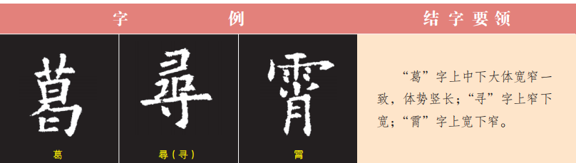
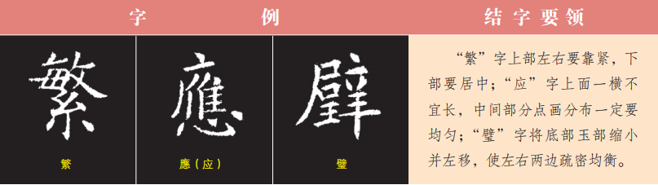
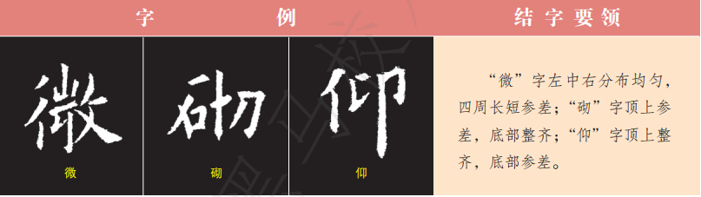
拓展模块---第二单元 第1课 书法
复合结构的字形，由于组成部分较多，要注意相互倚靠紧密，重复的部分应姿态一致，位置稍显左低右高。笔画疏朗处宜粗壮，笔画繁密处可稍细，以求轻重均衡
上中下结构基本都采取竖长体势，重心居于正中。点画之间的距离应力求均匀，不宜出现疏密悬殊的现象。在每个组成部分
左中右结构一般要尽量保持字形体势的方正。在左中右三部分的位置分配上不求平均，而是根据各自笔画的多少略有差别，同时利用上下的长短参差使字形均衡。在多数情况下，三部分应当高低错落，遇到难以错开时，则往往拉长竖笔垂脚，避免过于规整。
思考与练习
请对应文中的字例，根据结字要领进行书写练习

Slide 19
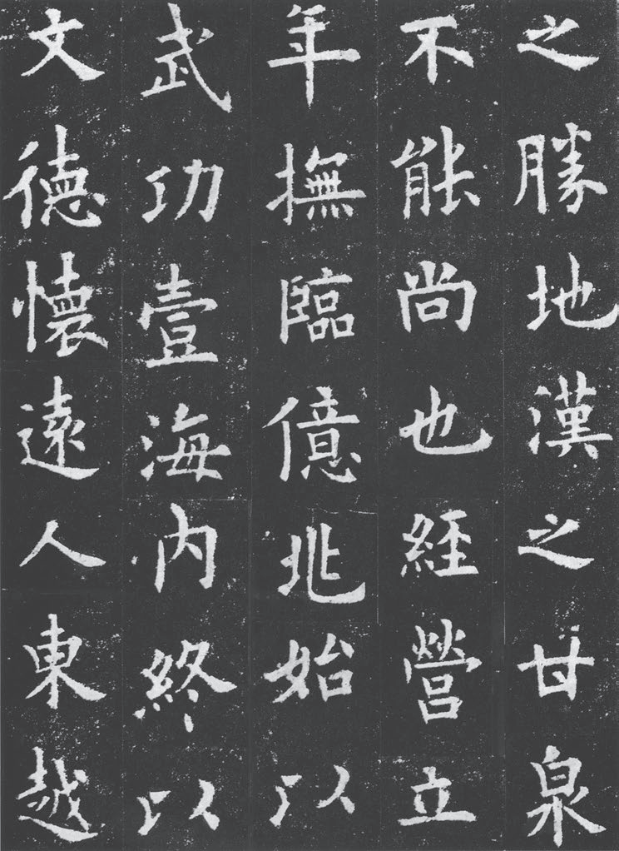
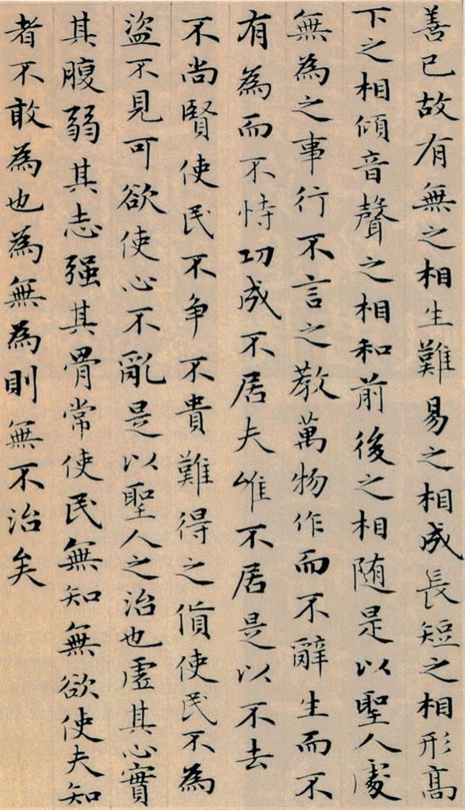
拓展模块---第二单元 第1课 书法
6.章法布局
点画体现书法的线条美，结字体现单字的布局美，而章法则体现书法作品整体布局的美感。
章法布局，是通过有序的组合使全篇形成映带呼应、气韵贯通、疏密有致、虚实结合、顾盼多姿的整体。
楷书的章法布局，其一为纵有列、横有行，如欧阳询的《九成宫醴泉铭》；其二为纵有列、横无行，如赵孟 的《老子道德经卷》。
思考与练习
唐朝是楷书鼎盛时期，书法家辈出，其中初唐四大书法家，欧阳询、虞世南、褚遂良、薛稷的楷书，被公认为中楷临摹的范本。中唐颜真卿、晚唐柳公权的楷书作品，并称“颜筋柳骨”，也被后世奉为习字的模范。同学们可以根据自己的喜好选择其中一位名家的作品，尝试临帖。

Slide 20
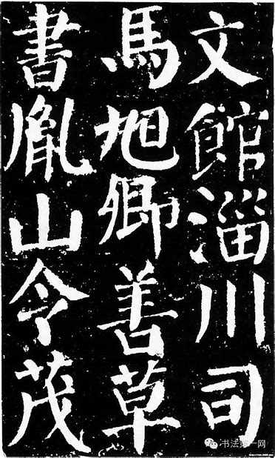
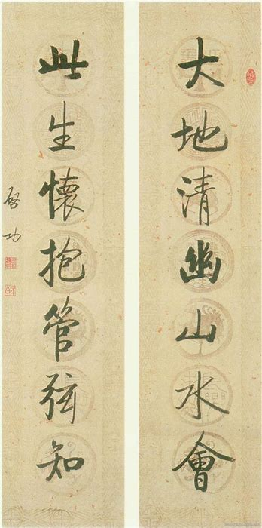
拓展模块---第二单元 第1课 书法
课堂小结
一回顾本课内容；
知识内容：
（一）材料与工具
（二）笔法与墨法
（三）楷书的中锋运笔、点画、结字和篇章布局要领。
技能练习：练习运笔、基本笔画书写、独体字、合体字书写。
课后作业
1.复习本课内容；
2.通过互联网查阅“永字八法”的相关资料。
3.课后继续临摹颜真卿《勤礼碑》每天2页。
4、根据自己的喜好选择其中一位名家的作品，尝试临帖，每天2页。

Slide 21




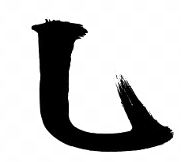
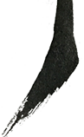


谢谢您的观看
THANK YOU FOR WATCHING

